Slide 1

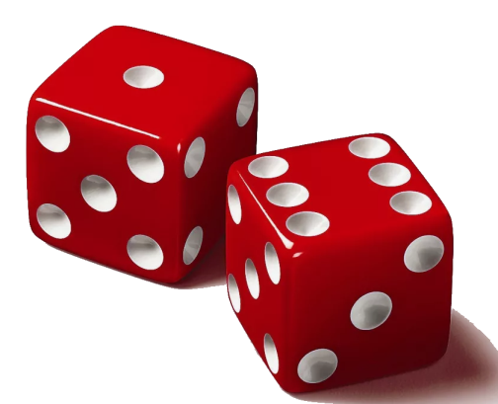
Невероятная вероятность
МБОУ ЦО №49 г. Тулы

Slide 2
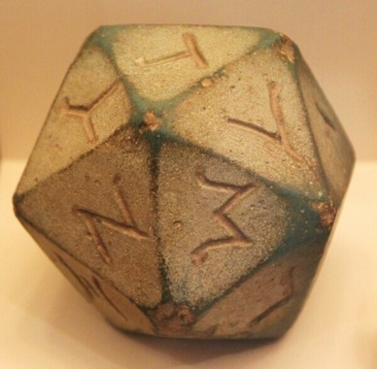

Введение
Случайности могут подчиняться относительно простым и более сложным закономерностям. Позднее, с опытом, человек все чаще стал взвешивать случай­ные события, классифицировать их исходы как невозможные, возможные и достоверные.
Собственно, мир остается таким, каков он есть, оказывается, только пользуясь языком науки о
случае – теорией вероятностей можно описать многие явления и си­туации.
Для неподготовленного человека анализ случайных событий — непростая задача. На помощь
приходит теория вероятностей — один из
самых сложных разделов математики.

Slide 3
Цели и задачи
Цель изложить необходимые сведения из теории вероятностей и показать примеры применения теории вероятности при реше­нии практических задач реальной жизни.
Задачи:
проанализировать материал по теории вероятности
проанализировать практические задачи, в решении которых применима теория вероятности
вычислить вероятность попадания данной работы в финал с помощью формулы Бернулли
вычислить вероятность получения положительной оценки на экзамене без подготовки

Slide 4
Объект и предмет исследования
Объектом исследования являются формулы вероятности примеры их применения в реальной жизни
Предмет исследования – вероятности попадания работы в финал конкурса и получения положительной оценки за экзамен.
Гипотеза – вероятность получения положительной оценки за экзамен незначительна, а вероятность попадания работы в финал конкурса составит не более 40% при определенных критериях оценки и оценивании.

Slide 5
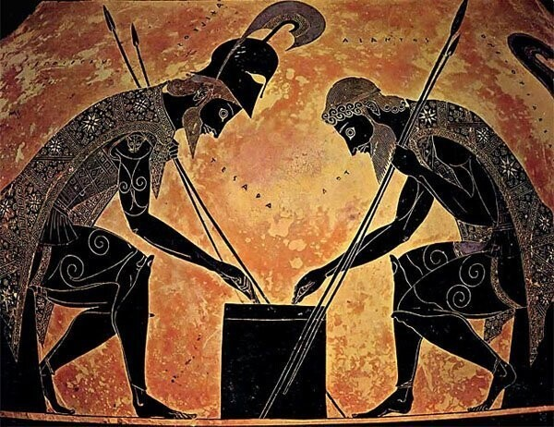
Сведения из истории
Формированию основ теории вероятностей способствовали в большей степени азартные игры. К азартным играм относили бросание шестигранных игральных костей. Слово «азар» по-арабски означает «трудный». Так, арабы называли азартной игрой комбинацию очков, которая при бросании нескольких костей могла появиться лишь единственным способом.

Slide 6
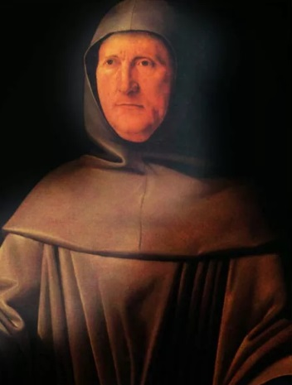
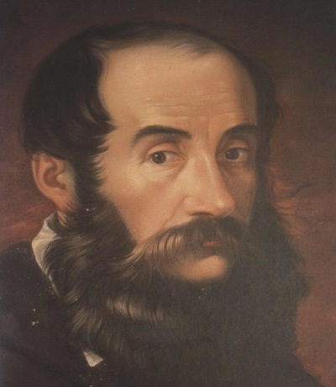
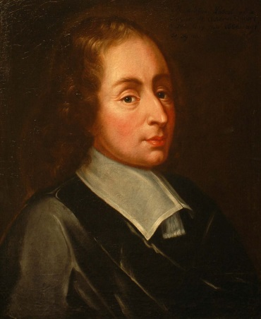
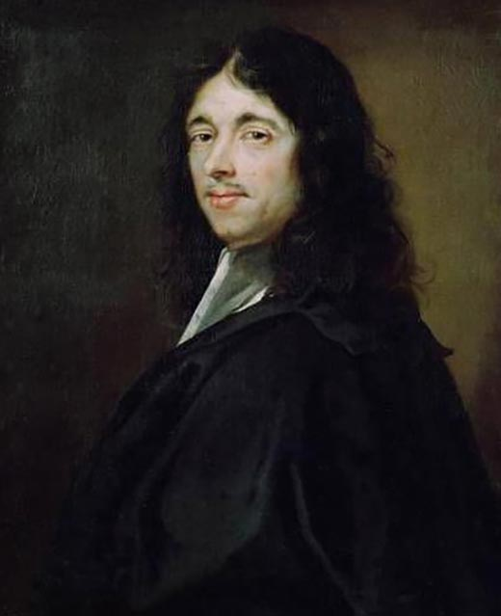
Сведения из истории
Попытки найти закономерности в выпадении очков при игре в кости предпринимали в разные годы многие известные люди, например в 1494 году итальянский математик
Лука Пачиоли (1454—1514)
и спустя без малого 50 лет, другой итальянский математик Джироламо Кардано (1501 —1576) и выдающиеся французские математики
Блез Паскаль (1623 —1662) и
Пьер Ферма (1601—1665).

Slide 7
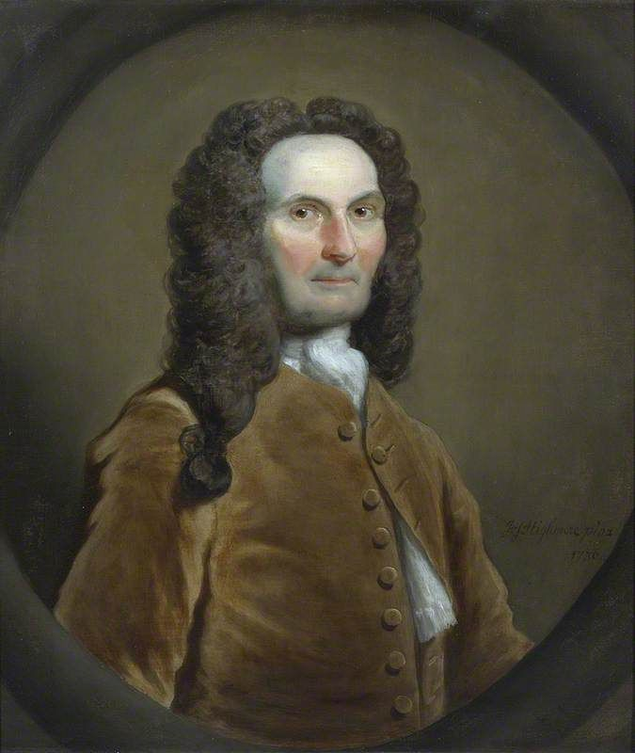
Зарубежные ученые
В 1718 году в Лондоне вышла в свет книга со странным по тем временам названием «Учение о случаях». Ее автор — французский математик Абрахам де Муавр (1667—1754). Самое большое его достижение — открытие закономерности, которая очень часто наблюдается в случайных явлениях. Он впервые заметил и теоретически обосновал роль распределения, которое позднее было названо нормальным

Slide 8
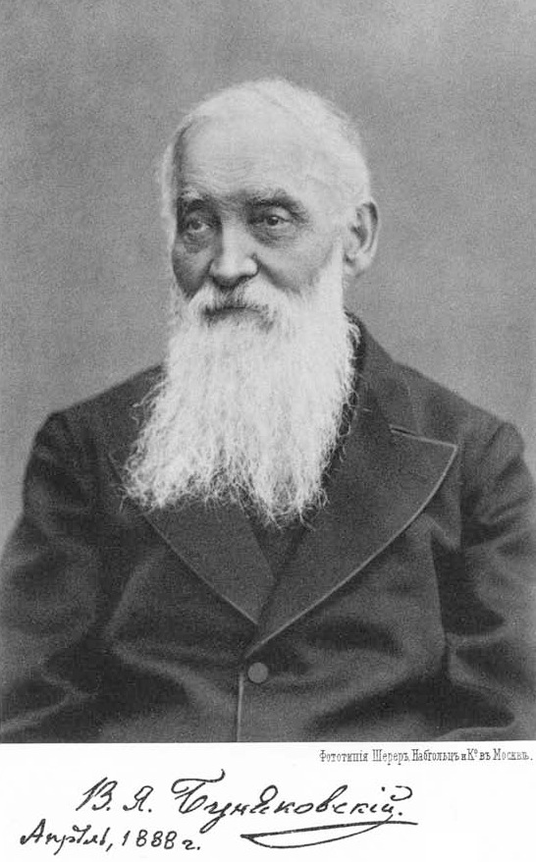
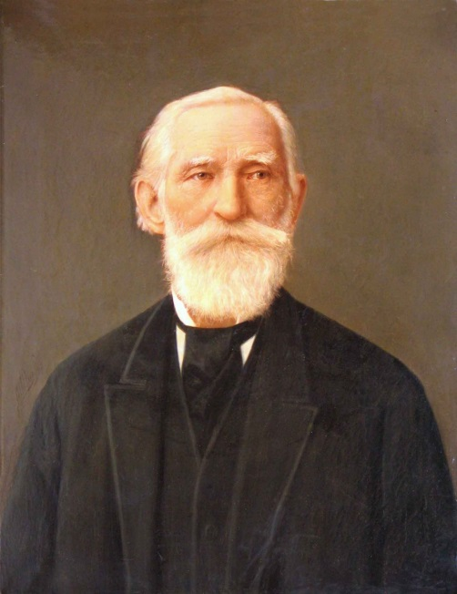
Русские ученые
В 1846 году Петербургская академия наук издала книгу Виктора Яковлевича Буняковского (1804—1889) под названием «Основания математической теории вероятностей». Это был первый русский учебник по теории вероятностей. По нему учился и выдающийся русский математик Пафнутий Львович Чебышев (1821 —1894). Так называемое неравенство Чебышева на веки веков вошло в сокровищницу математической науки.

Slide 9
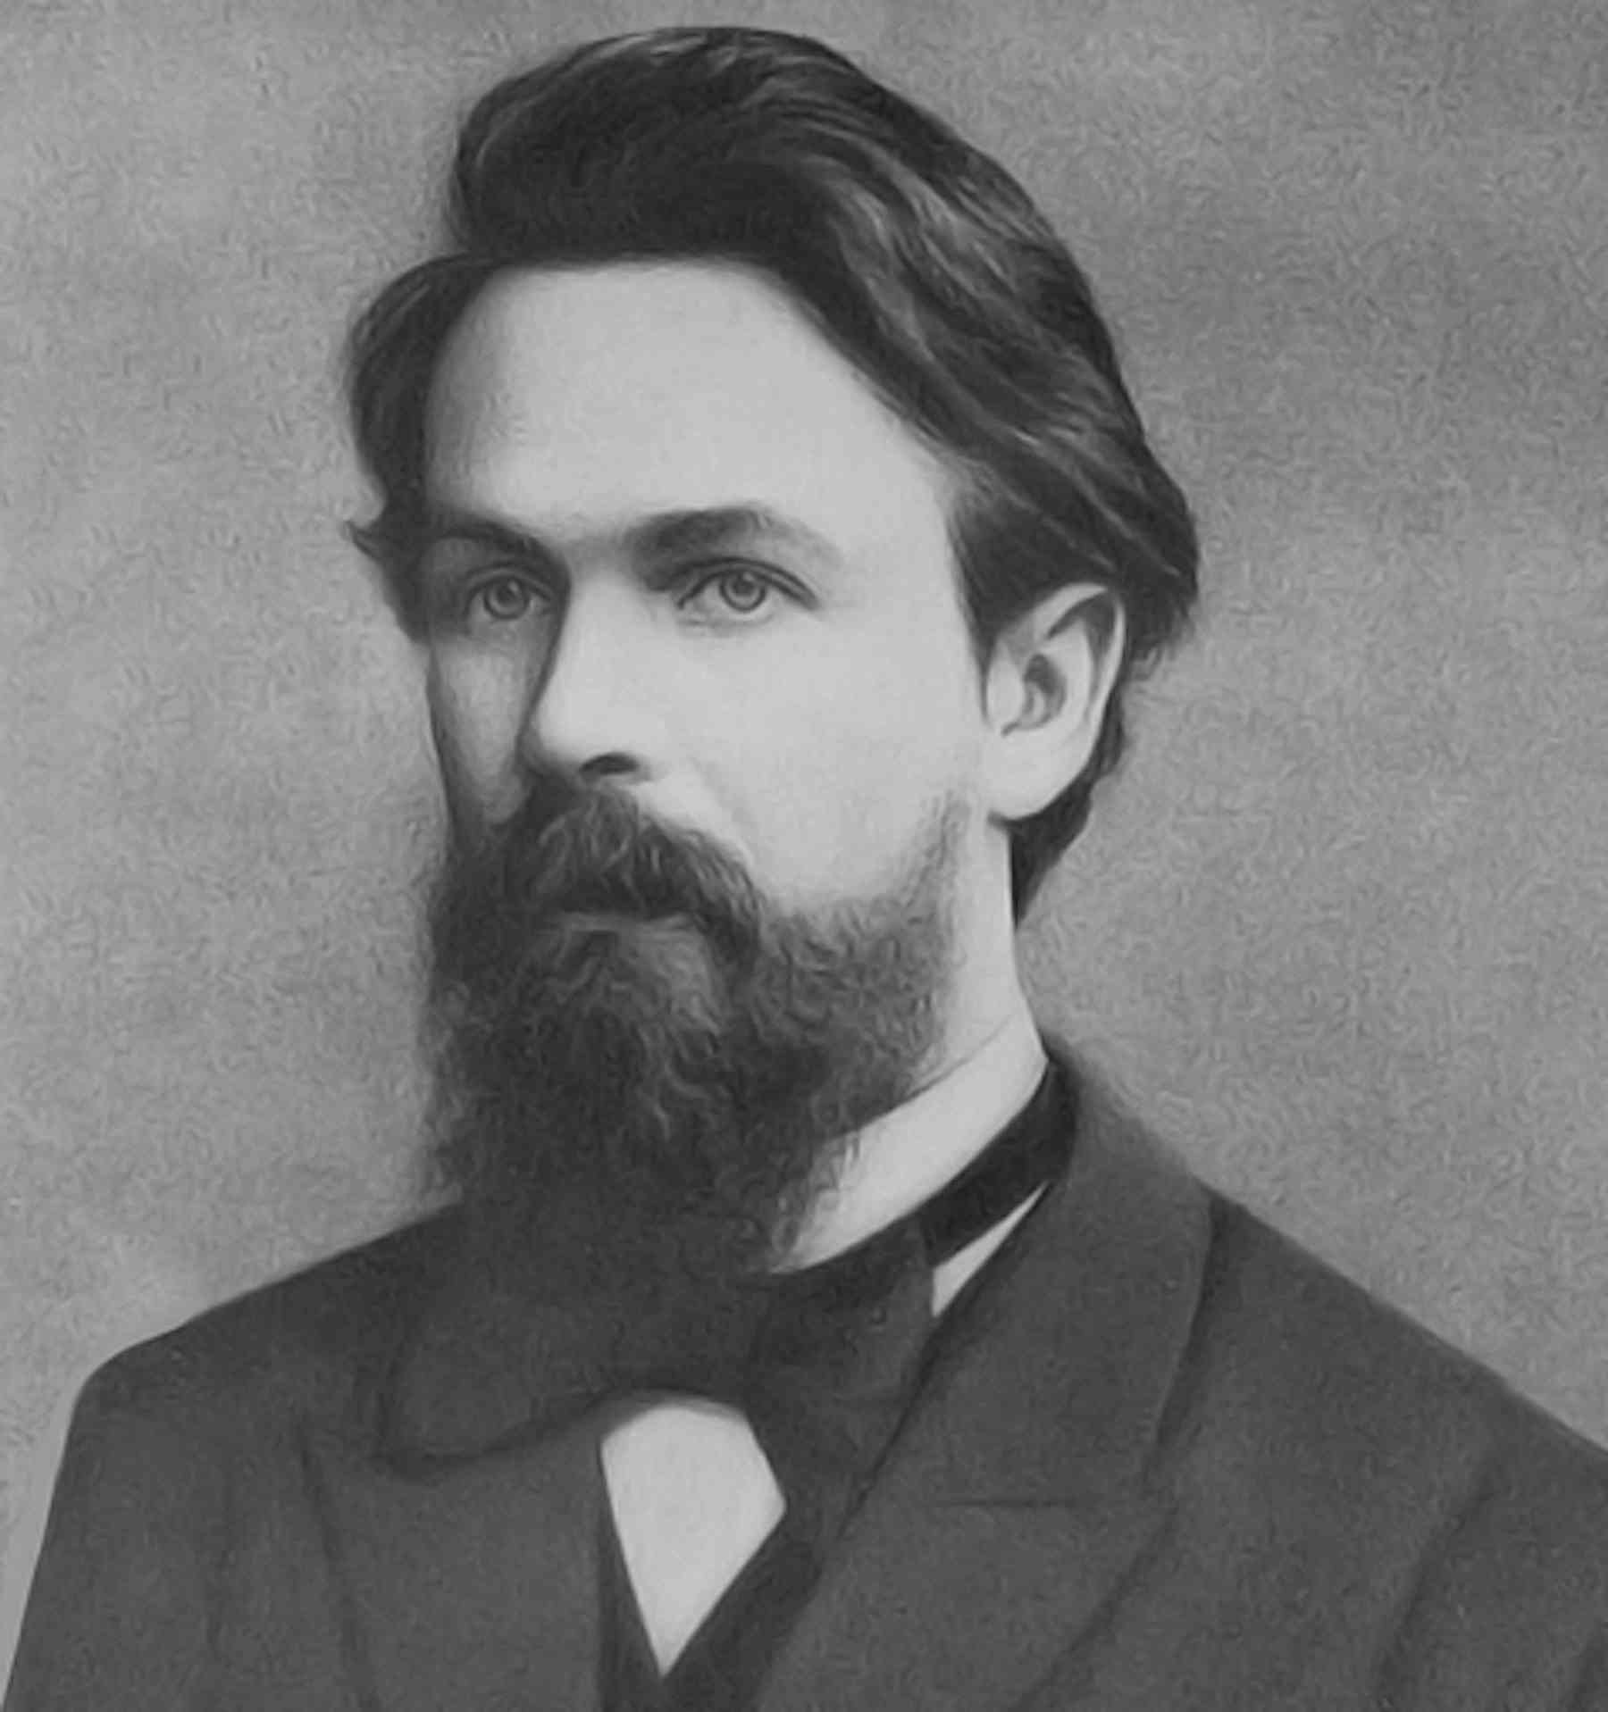
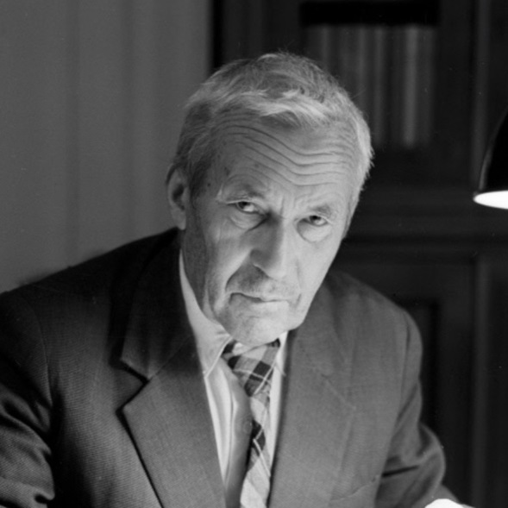
Русские ученые
Ученик П. Л. Чебышева Андрей Андреевич Марков (1856—1922) развил труды своего учителя. Он применил теорию вероятностей к изучению стохастических процессов
Известность Маркову принесло исследование цепей. Цепи Маркова — это математические модели, которые описывают последовательности событий, где каждое следующее событие зависит только от предыдущего. Эта уникальная особенность делает их идеальным инструментом для моделирования многих реальных систем
Созданная Андреем Николаевичем Колмогоровым советская школа теории вероятностей, завоевала всеобщее признание в
мировой науке.

Slide 10

Основные понятия теории вероятностей
Основными понятиями в теории вероятностей являются: испытание, событие и вероятность.
Случайная величина — это переменная, возможные значения которой являются результатами случайного события или процесса.
События делятся на совместные и несовместные.
К основным операциям над событиями являются объединение и пересечение событий.
Объединением событий А1, А2, А3, ..., Аn называется событие А, состоящее в появлении хотя бы одного из событий А1, А2, А3, ..., Аn (А= А1U А2U А3 ...U Аn)
Пересечением событий А₁, А₂, А₃, ..., А_{n} называется событие А, состоящее в одновременном исполнении всех событий А=А₁ $∩$А ₂ $∩$ А₃ ... $∩$ А_{n}

Slide 11

Классическое определение вероятности
$$P\left(A\right)=\frac{m}{n}, где m ≤n.$$
Вероятностью Р(А) события А в испытании с равновозможными элементарными исходами называется отношение числа исходов $m$, благоприятствующих событию $A$, к числу исходов $n$ всех исходов испытания. Из формулы следует, что
$$0≤ P(A)≤ 1.$$

Slide 12
Комбинаторика
Комбинаторикой называется область математики, в которой изучаются вопросы о том, сколько различных комбинаций, подчиненных тем или иным условиям, можно составить из элементов, принадлежащих заданному множеству.
Иногда комбинаторику рассматривают как введение в теорию вероятностей, поскольку методы комбинаторики очень помогают в теории вероятностей осуществить подсчет числа возможных исходов и числа благоприятных исходов в разных конкретных случаях.

Slide 13

Формулы комбинаторики
Перестановка n объектов/элементов — это способ их последовательного расположения с учётом порядка. Перестановку n объектов ещё называют перестановкой длины n. Количество всех таких перестановок обозначается как Pₙ =n! .
Размещение из n по k — это упорядоченный набор из k различных элементов, взятых из некоторого множества с мощностью n, где k ≤ n. То есть некая перестановка k выбранных элементов из n.
Количество размещений из n по k обозначают и вычисляют так:
A_{n} ^{k} =$\frac{n!}{\left(n−k\right)!}$

Slide 14
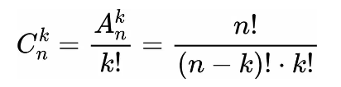
Сочетания
Количество сочетаний из n по k обозначают и вычисляют так:

Slide 15

Формула Бернулли
При решении вероятностных задач часто приходится сталкиваться с многократными повторами испытаний и исход каждого испытания независим от исходов других. Такой эксперимент называется схемой повторных независимых испытаний или схемой Бернулли. Данная схема названа в честь выдающегося швейцарского математика Якоба Бернулли, выведшего формулу для нахождения вероятности появления случайного события:
$P_{n}\left(m\right)=C_{n}^{m}p^{m}q^{n−m}$,
где $P(m)$ – вероятность, что событие $A$ появится ровно m раз в n испытаниях,
$n$ – число испытаний, $p$ – вероятность появления события $A$ в одном испытании,
$q$ – вероятность не появления события $A$ в одном испытании.
Число сочетаний выражается формулой: $C_{n}^{m}=\frac{n!}{m!\left(n−m\right)!}$. Тогда формула Бернулли имеет вид:
$P_{n}\left(m\right)=\frac{n!}{m!\left(n−m\right)!}p^{m}q^{n−m}$

Slide 16



Задача Шевалье де Мере
Де Мере предлагал партнерам следующие условия игры: он будет бросать 2 кости 24 раза и выиграет, если хоть один раз появятся 2 шестерки. Его соперник бросает 4 кости один раз и выиграет, если появится хотя бы одна шестерка. Он он чаще проигрывал, чем выигрывал. Математическое объяснение нашел Блез Паскаль. Вероятность невыпадения 2-х шестерок при 24 –х кратном бросании 2-х костей равна:
Тогда вероятность противоположного события
Вероятность выпадения шестерки при однократном бросании 4-х костей равна

Slide 17




Парадокс дней рождения
Оценить вероятность того, что в группе из 30 человек найдется пара людей, у которых день рождения в один день.
Рассмотрим произвольного человека с его датой рождения. Возьмем второго человека.
Вероятность, что его день рождения совпадает с первым: Значит вероятность несовпадения Берем третьего человека. Вероятность, что его день рождения совпадает с первым или вторым:
Соответственно не совпадает :
Перемножив вероятности, получим:
Тогда вероятность, что хотя бы у кого-то совпадут дни рождения, равна:

Slide 18
Игра в «Сражение»
Два мальчика играют в «сражение». У каждого из них 40 спичек. Бросается монета. При появлении герба откладывает в сторону спичку первый мальчик- погиб его солдат, при появлении цифры то же самое делает его противник — погиб его солдат. Игра про­должается до тех пор, пока у одного из них не погибнет последний солдат. Какова вероятность того, что при поражении одного из мальчиков у второго останется 20 спичек?
Пусть в двух коробках имеется по n спичек. Бросаем монету. Какова вероятность того, что при полном опустошении 1-й коробки во 2-й останется т спичек?
Пусть событие А — «при опустошении 1-й коробки во 2-й осталось т спичек».
Обозначим события::
В1 — «спичка удалена из 1-й коробки»,
В2 — «спичка удалена из 2-й коробки».

Slide 19


Игра в «Сражение»
Поскольку подбрасываемая монета симметричная, P(B₁) =Р(В₂)= 1/2 . Если при опустошении 1-й коробки во 2-й осталось т спичек, то при 2n — т бросаниях монеты n раз появился герб, n— т раз цифра. Значит, событие В₁ произошло n раз при 2n — т испытаниях. По формуле Бернулли:
По условиям игры мальчиков:
Как видно, шансов выиграть сражение с меньшими,
чем у противника, потерями немного. История
настоящих и нынешних войн это подтверждает.

Slide 20
  Вычисление вероятности попадания работы в финал
Пусть имеется 4 члена экспертной комиссии, независимо друг от друга выставляют баллы за работу в соответствии с 5-ю критериями. Любой из пяти судей может забраковать работу по любому из критериев. Вероятность того. Что каждый из членов экспертного совета может не пропустить работу в финал равна 0,5. Если хотя бы два эксперта бракуют работу, то она не допускается в финал конкурса. Определим вероятность того, что конкурсная работа не пройдет в финал.
Решение
Пусть событие А₁: «не допуск одним экспертом»
А₂: «не допуск двумя экспертами»
А₃: «не допуск тремя экспертами»
А₄: «не допуск четырьмя экспертами»
Событие А: «работа не допущена»

Slide 21
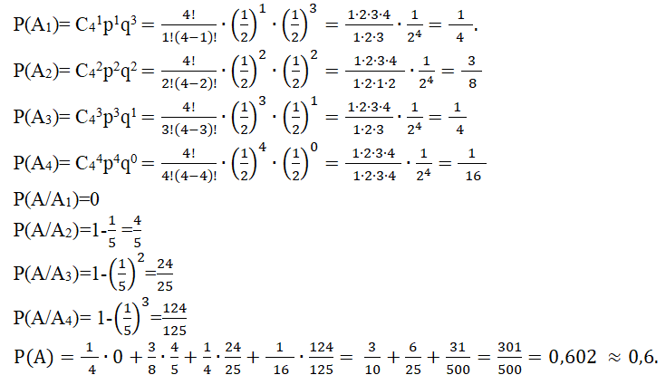

  Вычисление вероятности попадания работы в финал
Используем формулу полной вероятности
Р(А)=Р(А/А₁) + Р(А/А₂) + Р(А/А₃)+Р(А/А₄)
Вероятность быть забракованной или нет при каждом просмотре одинаковая $р=\frac{1}{2}$, тогда $q=1−p=1−\frac{1}{2}=\frac{1}{2}$. Для просчета вероятности каждого события воспользуемся формулой Бернулли:
$$P_{n}\left(m\right)=\frac{n!}{m!\left(n−m\right)!}p^{m}q^{n−m}$$
Значит, попасть в финал можно с вероятностью 0,4.

Slide 22
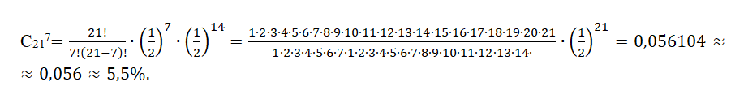
Вычисление вероятности получения положительной оценки
Вычислим по формуле Бернулли вероятность перейти порог на экзамене по базовой математике, если ставить ответы наугад. Положительная оценка за экзамен ставится, если решить любые 7 из 21 задания. Вероятность верного и неверного ответа считаем одинаковой и равной 0,5.
Вероятность получения хорошей отметки за экзамен без подготовки очень мала. Результаты практических экспериментов и их теоретическое обоснование подтверждают правильность
выдвинутой гипотезы.

Slide 23
Заключение
В ходе работы я выполнил следующие задачи:
проанализировал материал по теории вероятности из разных источников;
вычислил вероятность попадания работы в финал конкурса;
вычислил вероятность получения положительной отметки за экзамен
сделал выводы о полезности теории вероятности при оценке своих шансов в тех или иных событиях реальной жизни
В ходе исследования я не только подтвердил свою гипотезу, но и получил возможность использовать, полученные знания на уроках математики, так как они помогут мне в дальнейшей жизни.
Результаты данной работы позволяют сделать вывод, что прежде, чем начинать «важное дело» нужно вдумчиво
оценить свои шансы на успех, а при сдаче экзамена
поможет только добросовестная учеба и подготовка
к нему.

Slide 24
Неравенство Чебышева
Неравенство Чебышева утверждает, что если случайные величины X1, X2, …, Xn имеют малые дисперсии, то их сумма тоже будет иметь малую дисперсию. То есть, чем более разбросаны случайные величины, тем больше может быть отклонение их суммы от ее математического ожидания.
Неравенство Чебышева находит свое применение во многих областях математики и ее приложений. Оно широко используется в теории вероятностей и статистике для оценки дисперсии случайных величин.
Допустим, у нас есть набор данных о зарплатах людей в некоторой стране. Неравенство Чебышева может помочь нам оценить, какая доля населения зарабатывает отклоняющуюся от средней зарплаты. Например, мы можем использовать неравенство Чебышева, чтобы определить, сколько процентов населения зарабатывает не менее, чем в два раза выше или ниже средней зарплаты.
вернуться

